Slide 1
Các công nghệ làm nên một hệ thống AI
Bài 11.9 · Chuyên đề 11.4: Bên trong hệ thống AI
Giáo dục trí tuệ nhân tạo lớp 11
Notes:
Chuẩn bị: bộ 12 thẻ ví dụ, sáu thẻ sản phẩm, Phiếu 'mổ xẻ' sản phẩm, Phiếu ra cửa.

Slide 2
Hôm nay chúng ta làm gì?
1
Mô tả bốn công nghệ thường gặp trong sản phẩm AI
45 phút
5'
Chiếc loa biết trả lời
2
Nêu mỗi công nghệ nhận gì, trả ra gì
15'
Bốn công nghệ
20'
Ghép thẻ, mổ xẻ
3
“Mổ xẻ” một sản phẩm quen thuộc
5'
Phiếu ra cửa
Notes:
Nêu nhanh mục tiêu.

Slide 3
Chiếc loa biết trả lời
Minh nói: “Loa ơi, ngày mai có mưa không?”
Chừng hai giây sau, loa đáp: “Ngày mai trời nhiều mây, chiều có mưa rào. Bạn nhớ mang áo mưa nhé.”
?
Trong hai giây ấy, chiếc loa đã phải làm những việc gì?
Notes:
HOẠT ĐỘNG 1 (5 phút). Học sinh kể theo thứ tự, càng nhiều bước càng tốt. Ghi dự đoán lên bảng.

Slide 4
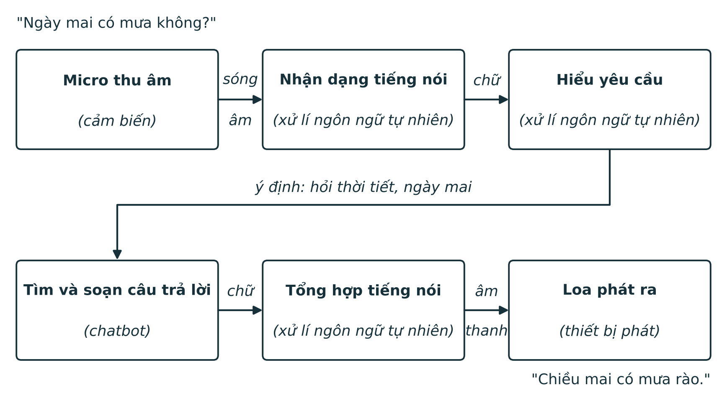
Không phải một công nghệ, mà là một dây chuyền
Notes:
Đối chiếu dự đoán của lớp với hình. Mỗi ô là việc của một công nghệ khác nhau; mũi tên ghi thứ được chuyển sang bước sau. Một sản phẩm AI thường là nhiều công nghệ ghép lại.

Slide 5
Bốn công nghệ cơ bản
Phần 1 · 15 phút · Kẻ bảng bốn công nghệ vào vở
Notes:
HOẠT ĐỘNG 2. Có thể chia bốn nhóm chuyên gia, mỗi nhóm đọc một công nghệ trong Tài liệu học tập và chuẩn bị bốn ý: là gì, nhận gì, trả ra gì, ví dụ.

Slide 6
Cảm biến: “giác quan” của hệ thống
Là gì?
Thiết bị đo thế giới thực và chuyển thành dữ liệu.
Ví dụ
Camera, micro, cảm biến nhiệt, cảm biến khoảng cách.
Dễ nhầm
Cảm biến chỉ đo, không hiểu. Tự nó không phải là AI.
Notes:
Camera ghi lại hàng triệu điểm sáng tối nhưng không biết trong ảnh có con mèo. Cảm biến là NGUỒN DỮ LIỆU của AI. Với chiếc loa: cảm biến là micro.

Slide 7
Thị giác máy tính: giúp máy “hiểu” hình ảnh
Nhận gì?
Hình ảnh, video.
Trả ra gì?
Nhãn, vị trí vật thể, chữ trong ảnh.
Ví dụ
Đọc biển số xe, nhận diện lá bệnh, mở khóa bằng khuôn mặt.
Máy “nhìn” tốt những gì nó đã được xem nhiều
Notes:
Câu chuyện có thật: nghiên cứu Gender Shades (2018): phần mềm đoán giới tính qua khuôn mặt sai cao nhất 0,8% với nam giới da sáng, tới 34,7% với phụ nữ da sẫm màu, vì dữ liệu thiếu cân đối.

Slide 8
Xử lí ngôn ngữ tự nhiên: tiếng nói và chữ viết
Nhận gì?
Chữ viết hoặc tiếng nói của con người.
Trả ra gì?
Chữ, ý định, bản dịch, bản tóm tắt, tiếng nói.
Ví dụ
Nhập tin nhắn bằng giọng nói, dịch máy, lọc thư rác.
“Ông già đi nhanh quá”: máy cũng phải dựa vào ngữ cảnh
Notes:
Trong chiếc loa, công nghệ này xuất hiện ba lần: tiếng nói thành chữ, hiểu câu hỏi, chữ thành tiếng. Tiếng Việt có thử thách riêng: câu nhiều nghĩa, giọng ba miền, từ địa phương, viết tắt và không dấu.

Slide 9
Chatbot: nơi người dùng trò chuyện với hệ thống
Theo kịch bản
Dùng mô hình ngôn ngữ
Dò từ khóa, chọn câu soạn sẵn
Nhất quán, dễ kiểm soát
Hỏi khác kịch bản là “không hiểu”
Tạo ra câu trả lời mới
Linh hoạt, hiểu nhiều cách hỏi
Có thể sai một cách tự tin
Xử lí ngôn ngữ tự nhiên là công nghệ; chatbot là sản phẩm dùng nó
Notes:
Dễ nhầm: chatbot và xử lí ngôn ngữ tự nhiên là một. So sánh: động cơ và xe máy. Em có biết: theo Luật Trí tuệ nhân tạo, người dùng cần được biết khi đang tương tác với AI. Vụ hãng hàng không Canada (2024) phải bồi thường vì chatbot hướng dẫn sai.

Slide 10
Ghép thẻ và “mổ xẻ” một sản phẩm
Phần 2 · 20 phút · Làm việc nhóm
Notes:
HOẠT ĐỘNG 3 bắt đầu.

Slide 11
Nhiệm vụ 1: ghép 12 thẻ ví dụ
8 phút
Ghép mỗi thẻ ví dụ với công nghệ chính của nó
Ví dụ
Chụp thực đơn tiếng Nhật và hiện bản dịch: thị giác máy tính và xử lí ngôn ngữ.
Đọc từng thẻ
Xếp vào: cảm biến, thị giác máy tính, xử lí ngôn ngữ, chatbot
Đánh dấu thẻ dùng hai công nghệ
Notes:
Lưu ý các thẻ thuộc hai công nghệ. Đáp án theo phụ lục kế hoạch bài dạy.

Slide 12
Bốn câu hỏi để “mổ xẻ” một sản phẩm
Nó biết về thế giới nhờ đâu?
1
Nó hiểu điều thu được bằng gì?
2
Nó trả lời người dùng qua đâu?
3
Nó thu dữ liệu gì? Một khâu hỏng thì sao?
4
Notes:
Làm mẫu với ứng dụng dịch qua camera: camera chụp bảng hiệu; thị giác máy tính nhận dạng chữ, xử lí ngôn ngữ dịch; hiện bản dịch trên màn hình; thu ảnh (có thể có mặt người xung quanh) và vị trí.

Slide 13
Nhiệm vụ 2: mổ xẻ sản phẩm của nhóm
12 phút
Mỗi nhóm nhận một thẻ sản phẩm
Điều cần nhớ
Lỗi ở khâu trước truyền sang khâu sau. Khi AI trả lời sai, hãy hỏi: sai từ khâu nào?
Trả lời bốn câu hỏi trên Phiếu mổ xẻ
Vẽ sơ đồ dòng xử lí của sản phẩm
Nếu một công nghệ hỏng thì sản phẩm ra sao?
Notes:
Ví dụ: loa nghe nhầm 'mưa' thành 'mua' thì phần hiểu câu hỏi dù giỏi cũng trả lời cho câu hỏi khác. Phiếu mổ xẻ là minh chứng đánh giá. Hệ thống đa phương thức và tạo sinh có tra cứu (RAG) chỉ giới thiệu, không yêu cầu.

Slide 14
Thử thách: cửa tự động
Cửa siêu thị tự mở khi có người đến gần và tự đóng sau vài giây.
?
Có công nghệ nào trong bốn công nghệ vừa học? Đây đã phải là hệ thống AI chưa?
Notes:
Tình huống giả định. Có cảm biến, nhưng chỉ chạy theo quy tắc cố định “có người thì mở”, không học từ dữ liệu: chưa phải hệ thống AI. Có cảm biến chưa chắc là có AI.

Slide 15
Ghi nhớ
Sản phẩm AI là nhiều công nghệ ghép thành dây chuyền
1
Cảm biến đo; tự nó không phải AI
2
Thị giác máy tính hiểu ảnh; xử lí ngôn ngữ hiểu chữ và tiếng nói
3
Chatbot là sản phẩm, bên trong dùng xử lí ngôn ngữ
4
Notes:
Tổng kết.

Slide 16
Phiếu ra cửa
1
Hoàn thành bảng trên phiếu: với mỗi công nghệ, ghi nhận gì, trả ra gì và một ví dụ.
2
Chatbot và xử lí ngôn ngữ tự nhiên khác nhau thế nào? Trả lời trong một đến hai câu.
5 phút · Làm cá nhân
Notes:
HOẠT ĐỘNG 4 (5 phút). Dặn dò: phần Vận dụng (tìm ba sản phẩm quanh nhà có một trong bốn công nghệ).

Slide 17
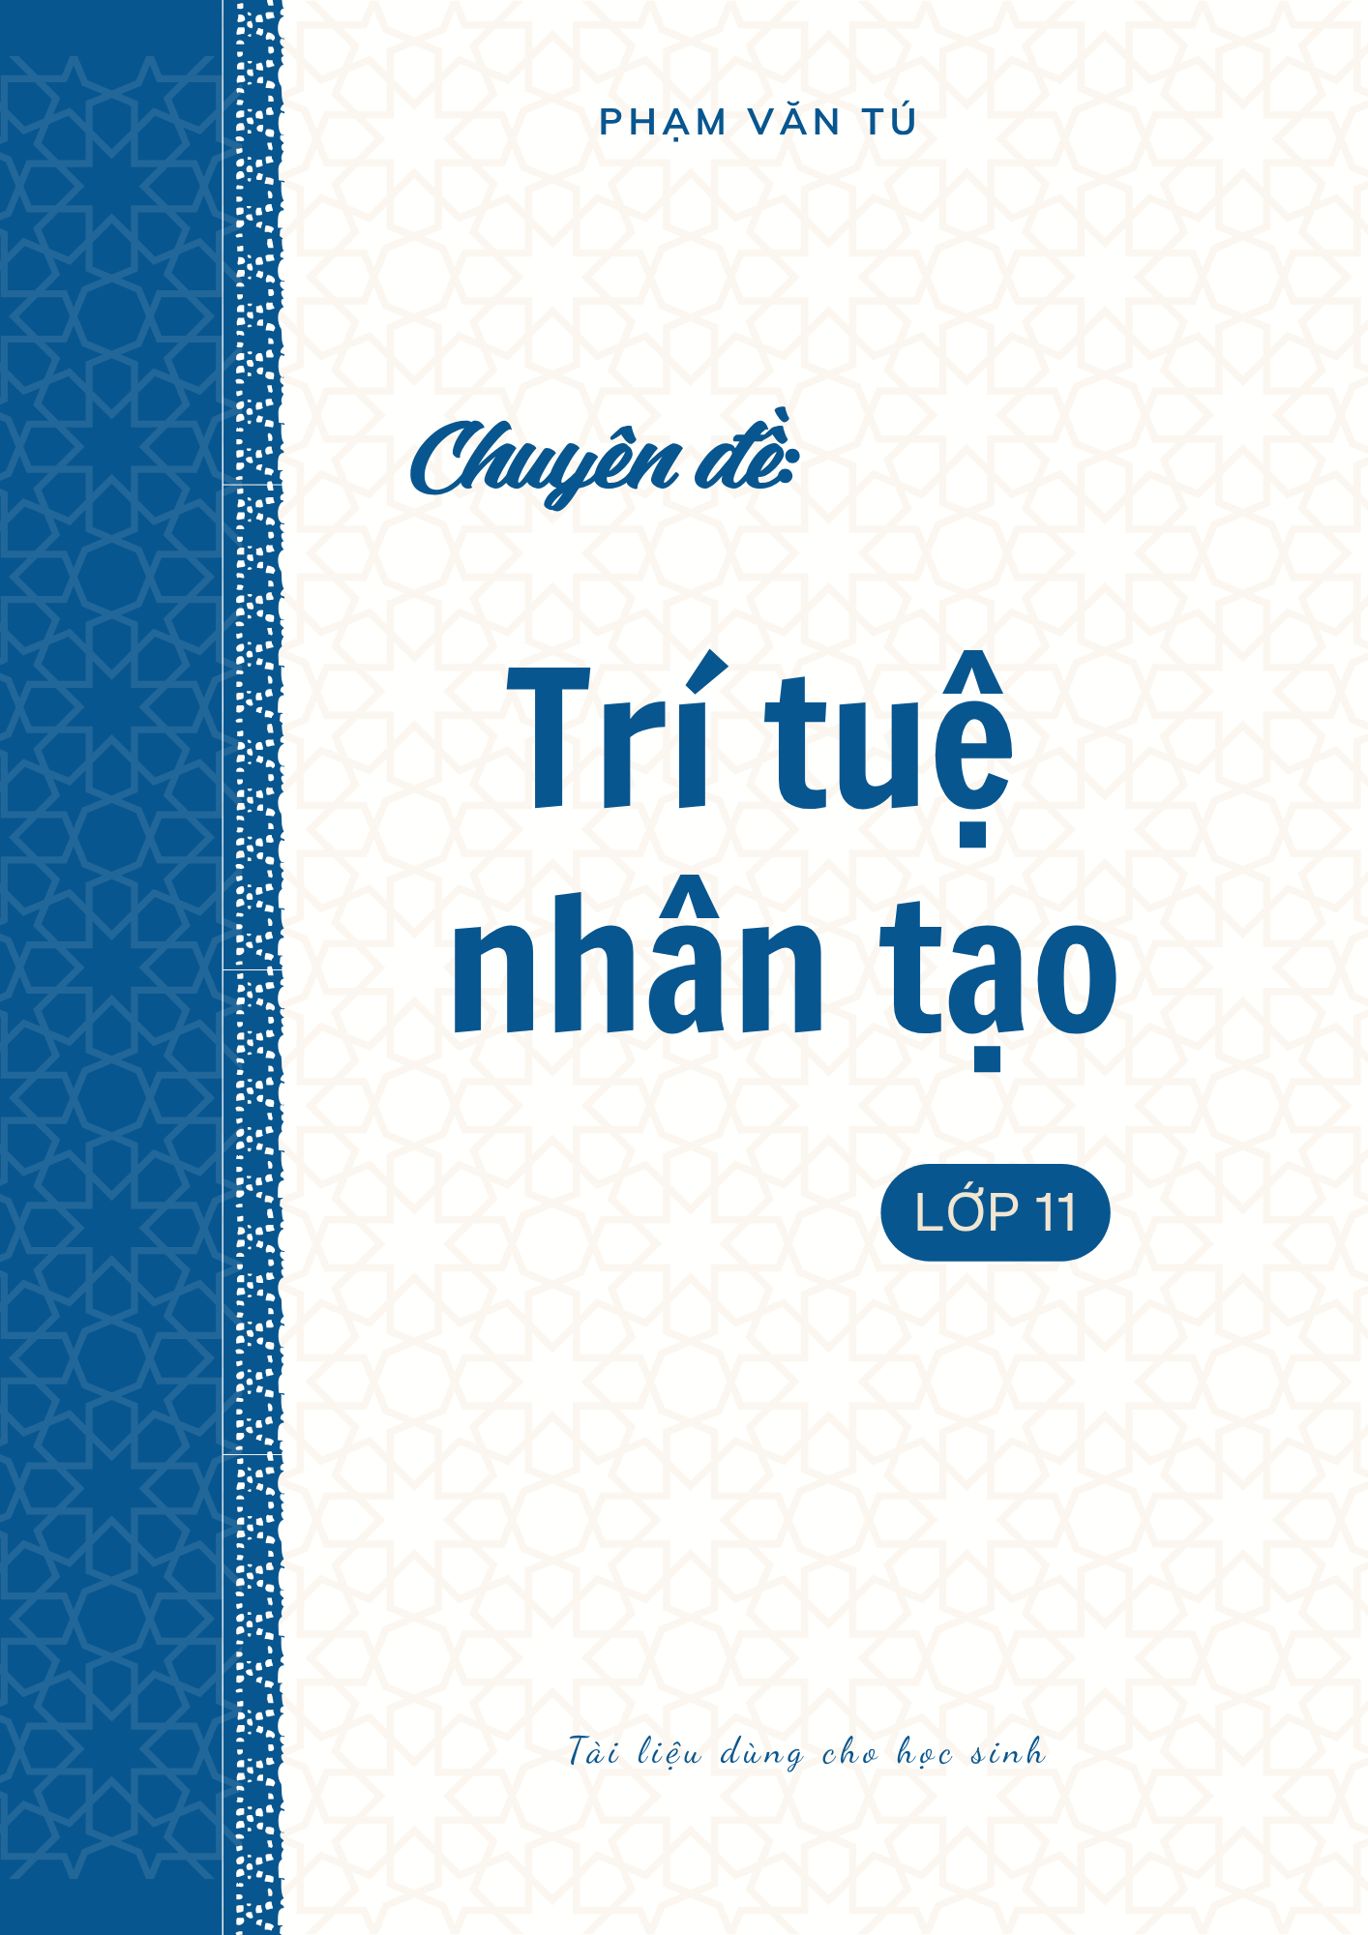
Tài liệu tham khảo
https://montinhoc.vn
Notes:
HOẠT ĐỘNG 3.

